Slide 2
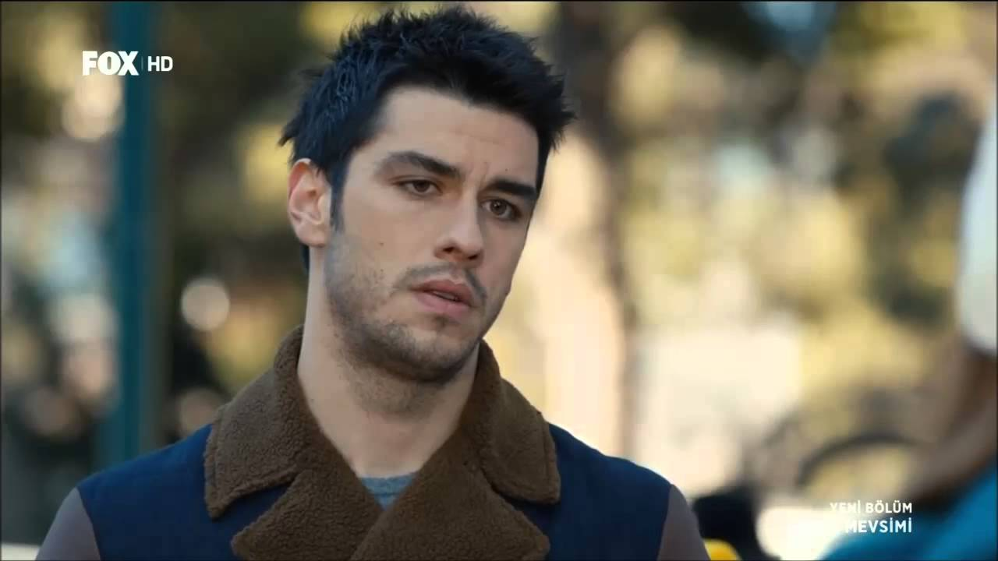
ARAS AYDIN-(EMRE)

Slide 3
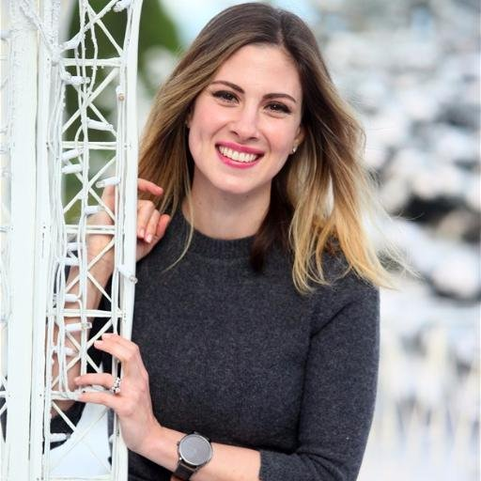
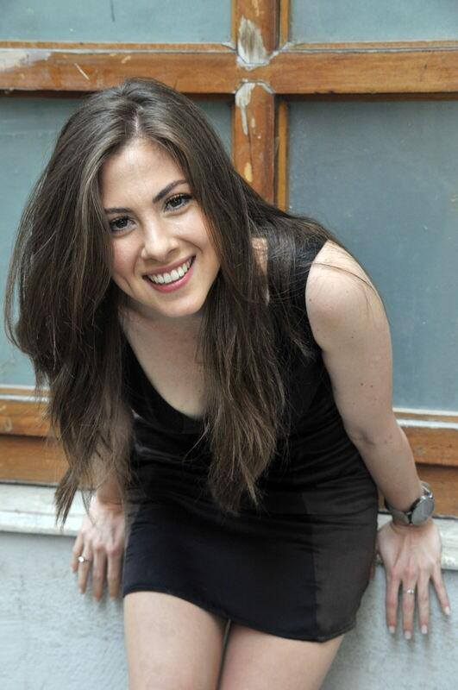
MELİS BABADAĞ-ZEYNEP

Slide 4
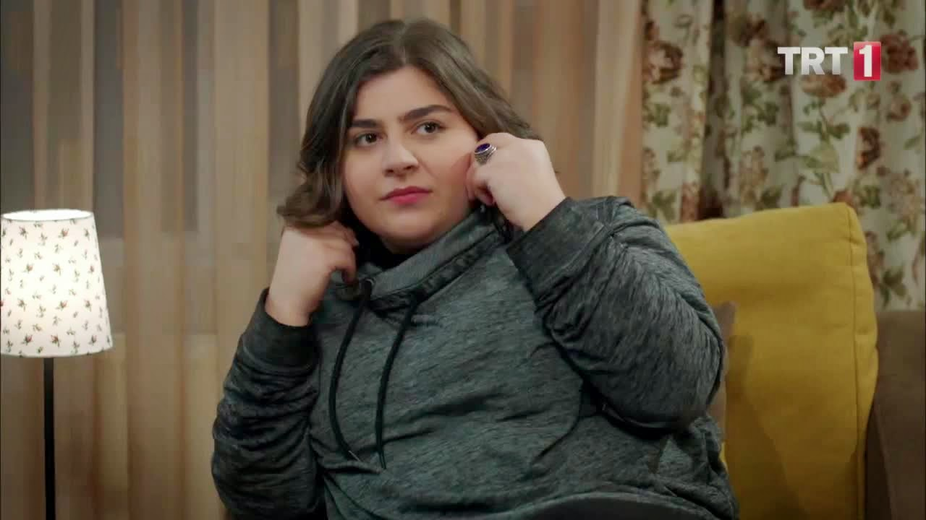
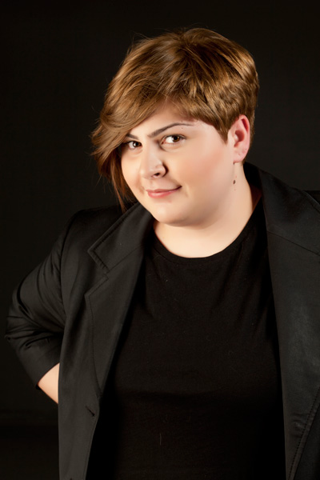
BALA ATABEK-BERNA

Slide 5
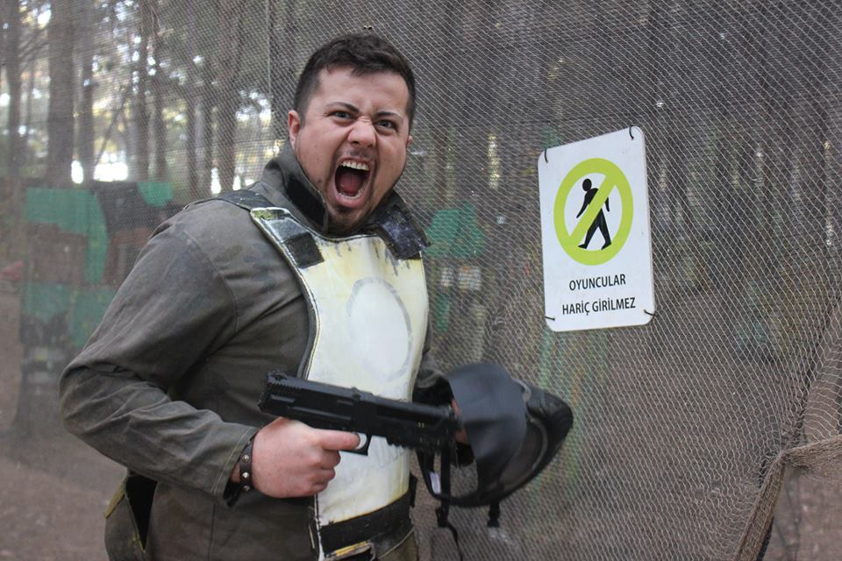
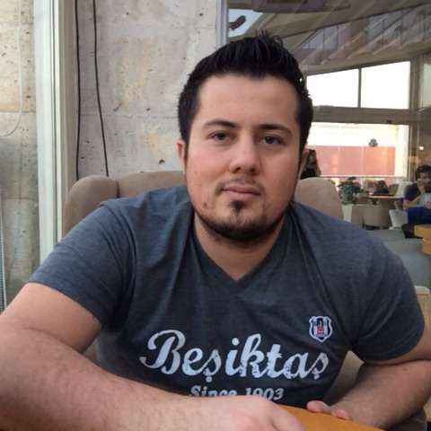
ŞAHANGİLLER OLARAK TANINAN İNTERNET FENOMENİ EMRAH ŞAHAN-EMRAH

Slide 6
FİLMİN KONUSU
İstanbul’da yaşayan ve birbirilerini hiç tanımayan Emre ve Zeynep radyo çekilişinden kazandıkları tatil için Antalya’ya giderler. Her ikisi de birer arkadaşını alarak başladıkları tatilde kendilerini hem komik hem de eğlenceli olaylar zincirinin içinde bulurlar.

